Slide 1
スマホと上手に つきあうには

Slide 2
オンラインゲーム
２０歳以上か聞か
れてるけど、ウソ
ついていいかな？
このアイテム
って無料のはず
だよね
あと１回だけ
ガチャ引いても
バレないよね
クレジットカードの
データ残っているから
これでアイテム
買えるよね

Slide 3
～ゲームをするときは～
ルールを守って遊びましょう！
生年月日などの利用者情報は正しく入力
無料と有料を見きわめる

Slide 4
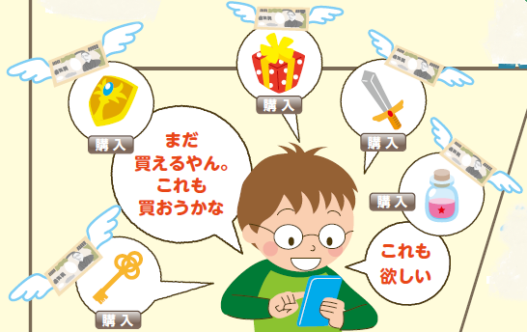
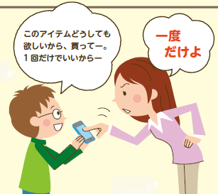
～スマホでの支払いは～
お金を支払っています

Slide 5
フリーアクセスポイント
良い点
悪い点
パスワード
なしで気軽に
利用できる
個人情報
が盗まれる
かも
セキュリティ
設定がない
無 料

Slide 6
個人情報とは・・・
・名前・アドレス
・電話番号
・写真・動画
・メール
・ＩＤ・パスワード
このほかにも

Slide 7
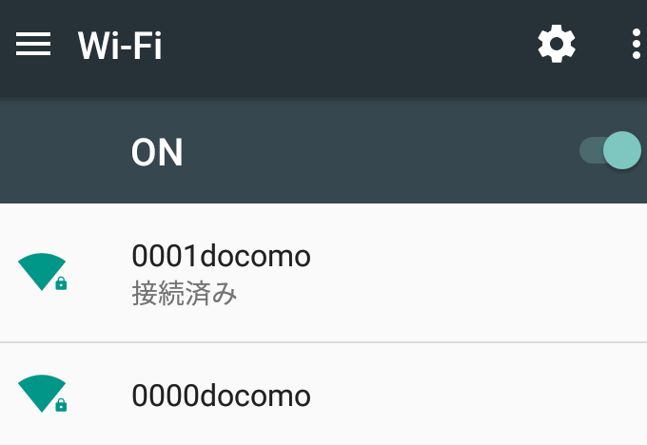
安全なアクセスポイントとは
https
鍵のマーク
ネットワーク名の
横に鍵マークが
ついている
httpsから始まる
サイト
パスワードを設定して
いる自宅

Slide 8
よく考えて利用しましょう

